Slide 1
স্বাগতম

Slide 2
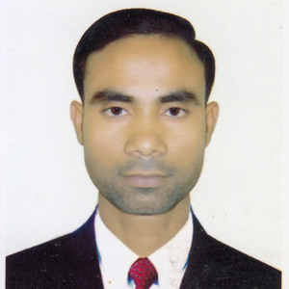
পরিচিতি
পরিচিতি
শিক্ষক পরিচিতি
শিক্ষক পরিচিতি
মোঃ শরীফুল ইসলাম
সহকারী শিক্ষক
ছদরুল হোসেন বালিকা উচ্চ বিদ্যালয়
বাহুবল, হবিগঞ্জ।
মোবাইলঃ ০১৭২৩৯০৫৪৫৭
শ্রেণি –সপ্তম
ইসলাম ও নৈতিক শিক্ষা
অধ্যায় - ০৩, পাঠ- ০৫
সময় – ৪৫ মিনিট

Slide 3
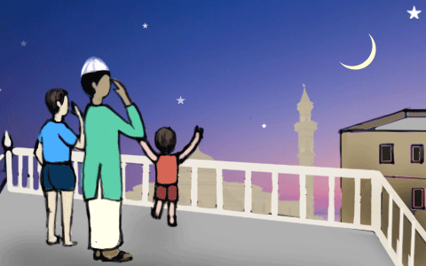
ঈদের চাঁদ

Slide 4
আজকের পাঠ
ঈদুল ফিতর

Slide 5
এ পাঠ শেষে শিক্ষার্থীরা...
০১। ঈদুল ফিতর পরিচিতি বলতে পারবে ।
০২। ঈদুল ফিতরের গুরুত্ব বর্ণনা করতে পারবে।
০৩। ঈদের সুন্নাত কাজ সমূহ ব্যাখ্যা করতে পারবে ।
০৪। ঈদের সামাজিক শিক্ষা সমুহ বিশ্লেষণ করতে পারবে ।

Slide 6
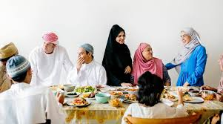
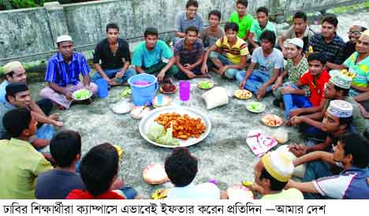
ঈদুল ফিতরের পরিচিতি
ঈদ অর্থ
আনন্দ , খুশী ।
ঈদুল ফিতর অর্থ
সাওম ভঙ্গ করার আনন্দ

Slide 7
ঈদুল ফিতরের পরিচিতি
পরিভাষায় - একমাস সিয়াম সাধনার পর শাওয়াল মাসের ১ম তারিখ যে উৎসব পালন করা হয় তাকে ঈদুল ফিতর বলা হয় ।

Slide 8
একক কাজ
সময়
৫ মিনিট
ঈদুল ফিতরের বলতে কি বুঝ।

Slide 9
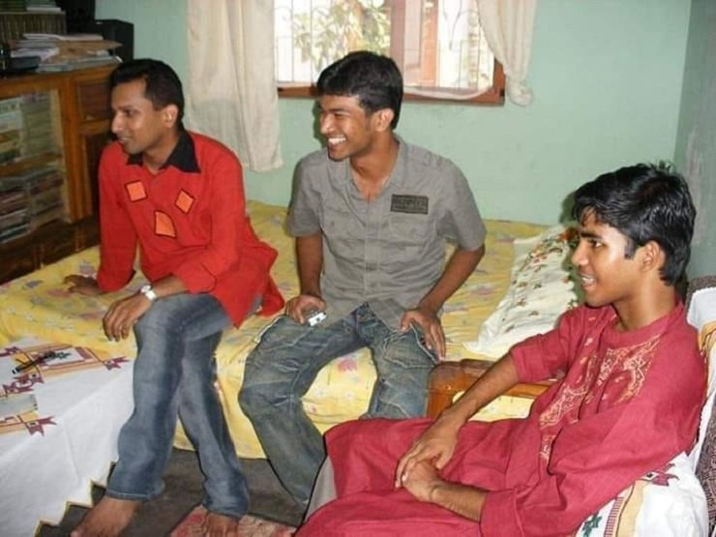
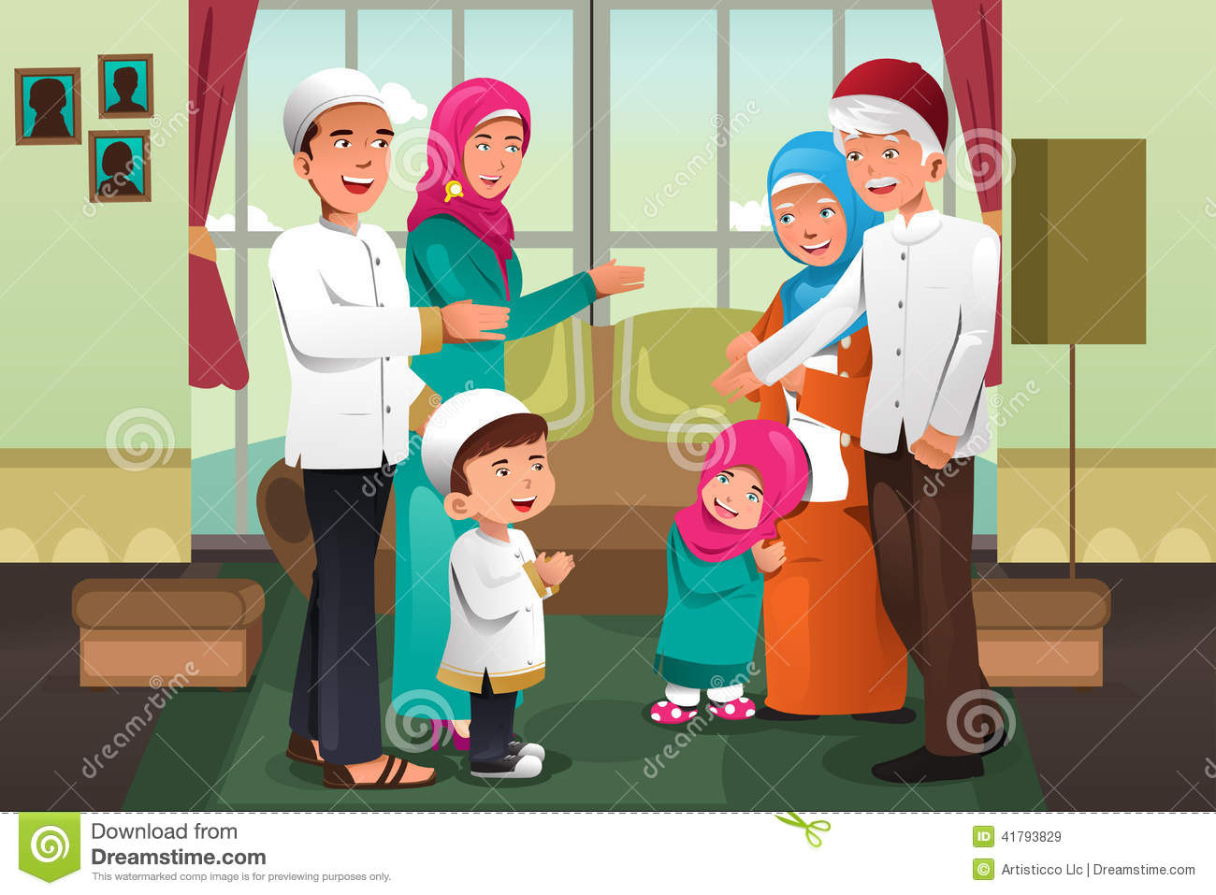
ঈদুল ফিতরের গুরুত্ব
ঈদের দিন আত্মীয়-স্বজন, পাড়া প্রতিবেশীর খোঁজখবর নেয়া ।

Slide 10
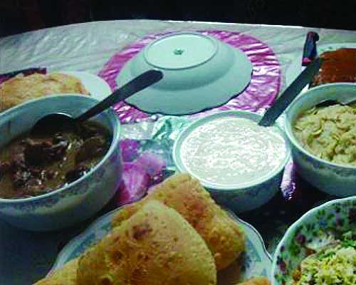
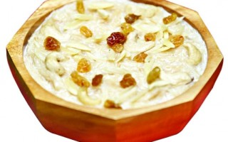
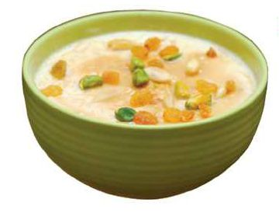
ঈদুল ফিতরের গুরুত্ব
ঈদের দিন মিষ্টান্ন খাবার পরিবেশন,যেমন পীঠা,পায়েশ,সেমাই ইত্যাদি ।

Slide 11
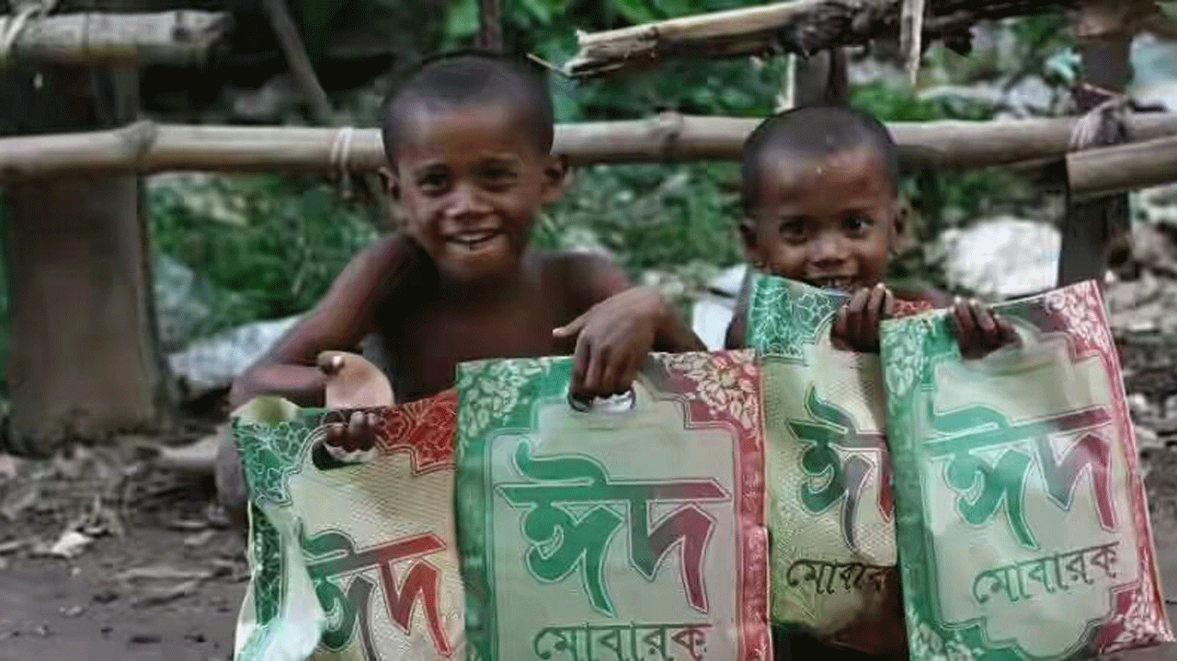
ঈদুল ফিতরের গুরুত্ব
সকলের মুখে হাসি ফুটে

Slide 12
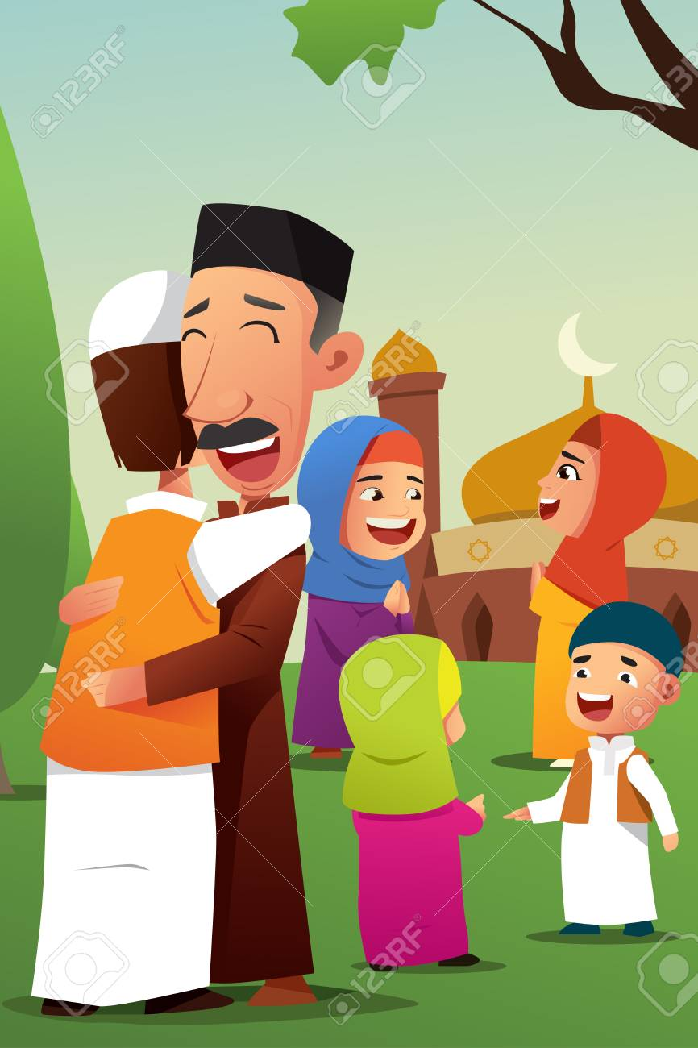
ঈদুল ফিতরের গুরুত্ব
পরস্পর প্রীতি ও ভালবাসা ফূটে উঠে

Slide 13
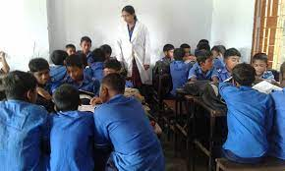
দলীয় কাজ
সময়
১০ মিনিট
ঈদুল ফিতরের গুরুত্ব পোস্টার লিখে উপস্থাপন কর।

Slide 14
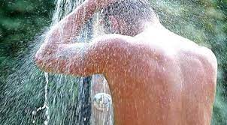
ঈদুল ফিতরের সূন্নাত কাজ সমূহ
গোসল করা

Slide 15
ঈদুল ফিতরের সূন্নাত কাজ সমূহ
সুগন্ধি ব্যবহার করা

Slide 16
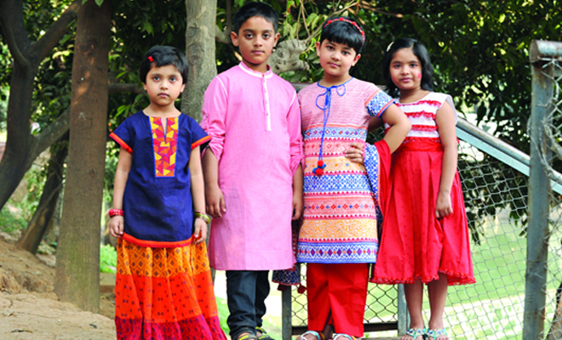
ঈদুল ফিতরের সূন্নাত কাজ সমূহ
পবিত্র ও পরিচ্ছন্ন কাপড় পরিধান

Slide 17
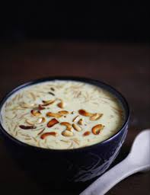
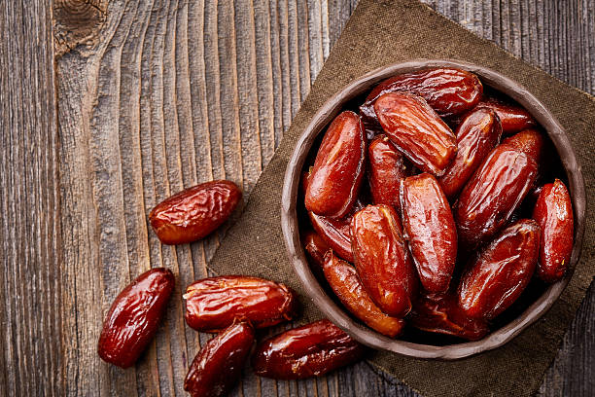
ঈদুল ফিতরের সূন্নাত কাজ সমূহ
সালাত আদায়ের পূর্বে মিষ্টি জাতীয় খাদ্য খাওয়া

Slide 18
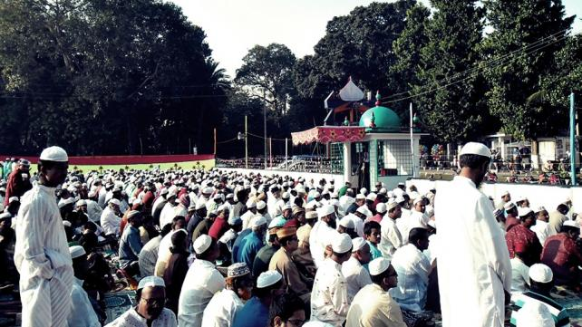
ঈদুল ফিতরের সূন্নাত কাজ সমূহ
ময়দানে গিয়ে ঈদের সালাত আদায় করা

Slide 19
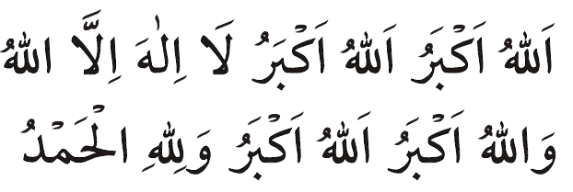
ঈদুল ফিতরের সূন্নাত কাজ সমূহ
অর্থঃ আল্লাহ সর্ব মহান, আল্লাহ সর্ব মহান, আল্লাহ ব্যতীত কোনো উপাস্য নেই, আল্লাহ সর্ব মহান, আল্লাহ সর্ব মহান, আল্লাহর জন্যই সমস্ত প্রশংসা।
ঈদগাহে যাওয়ার সময় তাকবীর বলা

Slide 20
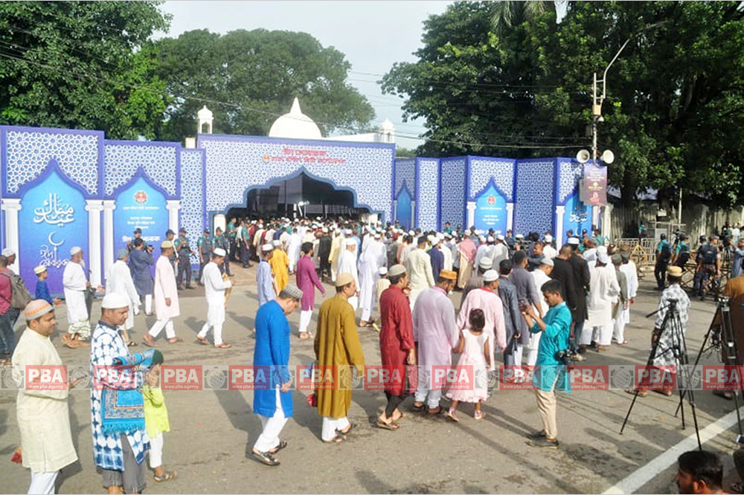
ঈদুল ফিতরের সূন্নাত কাজ সমূহ
এক রাস্তায় ঈদগাহে যাওয়া
অন্য রাস্তায় ঈদগাহ থেকে আসা

Slide 21
জোড়ায় কাজ
সময়
১০ মিনিট
ঈদুল ফিতরের দিনের পাঁচটি সুন্নাত লিখ ।

Slide 22
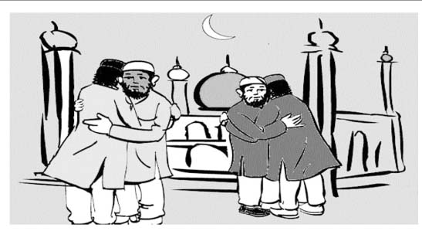
ঈদুল ফিতরের সামাজিক শিক্ষা
ঈদের দিন আমরা ভেদাভেদ ভুলে যাব।

Slide 23
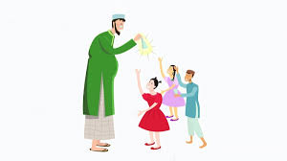
ঈদুল ফিতরের সামাজিক শিক্ষা
বড়দের সম্মান ও ছোটদের স্নেহ করবো।

Slide 24
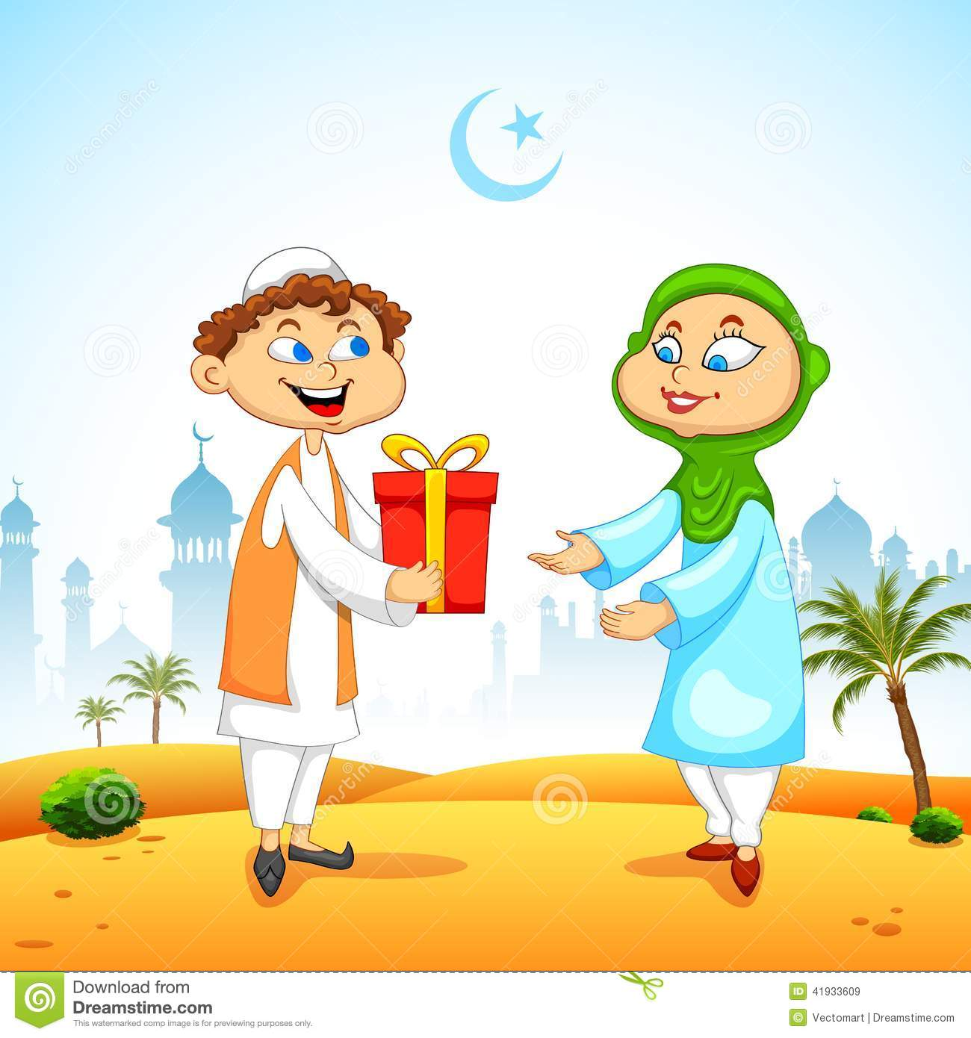
ঈদুল ফিতরের সামাজিক শিক্ষা
সুখ –দুঃখ ভাগাভাগি করে নিব।

Slide 25
ঈদুল ফিতরের সামাজিক শিক্ষা
পরস্পরের ও ভ্রাতৃত্ববোধ গড়ে তুলব।

Slide 26
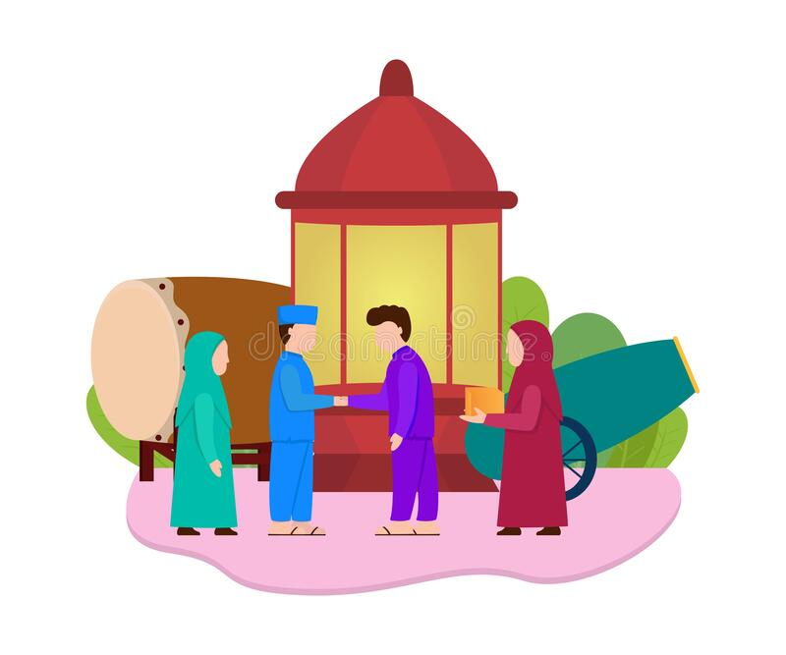
ঈদুল ফিতরের সামাজিক শিক্ষা
একে অপর থেকে ভালবাসর শিক্ষা গ্রহন করবো।

Slide 27
মূল্যায়ণ
০১। ঈদুল ফিতরের সুন্নত কয়টি ?
(ক) ৪ টি
(খ) ৫ টি
(গ) ৭টি
(ঘ) ৯টি
০২। ঈদুল ফিতরের নামাজ কত রাকাত ?
(ক) ২ রাকাত
(খ) ৩ রাকাত
(গ) ৪ রাকাত
(ঘ) ৫ রাকাত
০৩।ঈদ অর্থ কী?
(ক) ক্ষতি
(খ) আনন্দ
(গ) ভয়
(ঘ) হাসি
০৪। ঈদের নামাজ কত রাকাত ও এবং কত তাকবীর ?
(i) ২ ও ৬
(ii) ৩
(iii) ৪
(iv) ৪ ও ৬
(ক) i ও ii
(খ) ii ও iii
(গ) iii ও iv
(ঘ) i

Slide 28
বাড়ির কাজ
ঈদের সামাজিক শিক্ষা লিখে আনবে।

